Slide 1

TEMAT 25:
Hydrauliczne urządzenia ratownicze
SZKOLENIE PODSTAWOWE
STRAŻAKÓW RATOWNIKÓW OSP
autorzy:
Bogdan Grzymowicz
Łukasz Zaniewski

Slide 2

MATERIAŁ NAUCZANIA
Rodzaje i budowa ratowniczego sprzętu hydraulicznego;
Parametry narzędzi i osprzętu;
Obsługa ratowniczych zestawów hydraulicznych.
Czas: 2T

Slide 3
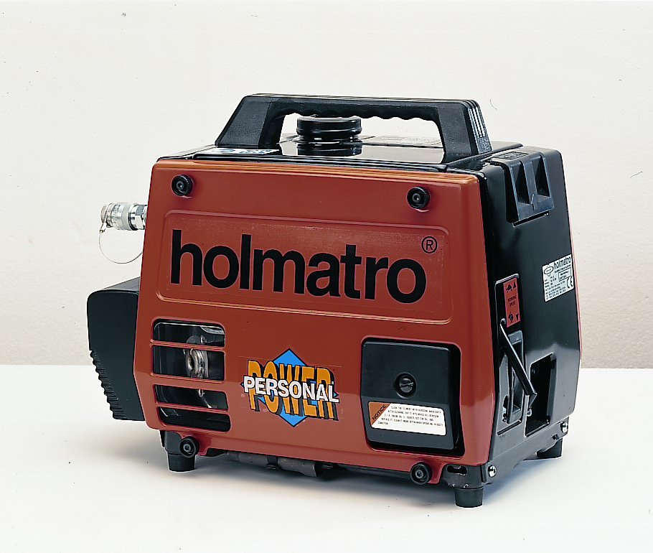
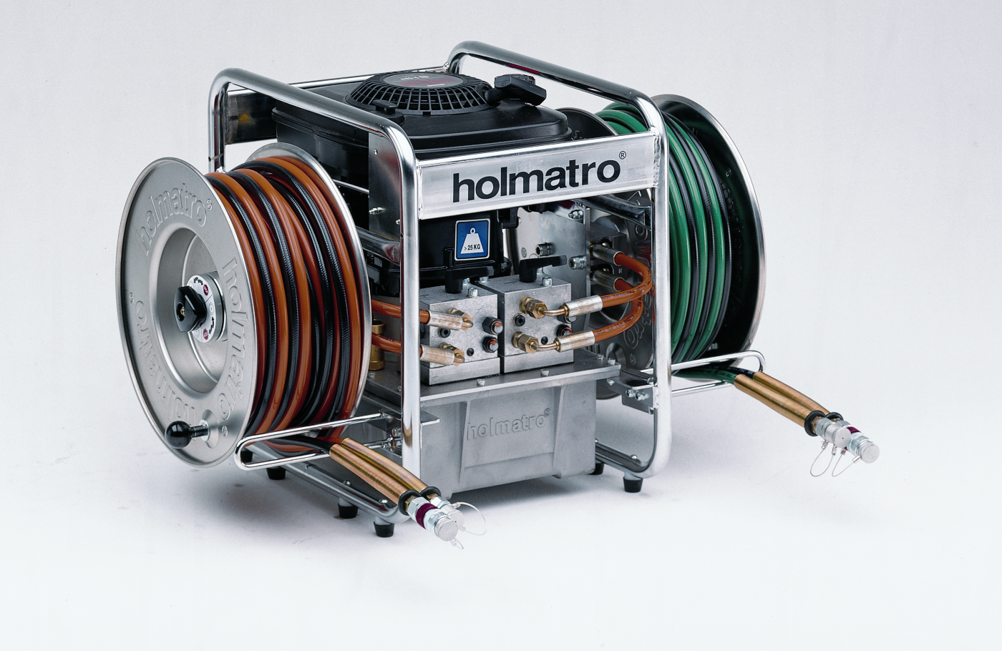
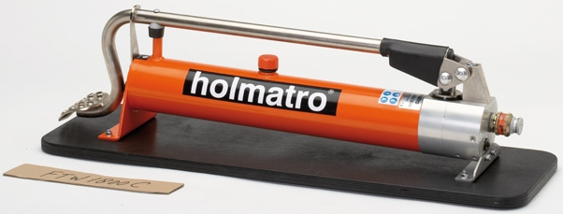
Rodzaje i budowa ratowniczego sprzętu hydraulicznego
Sprzęt hydrauliczny zasilany jest z pomp:
spalinowych
elektrycznych
Zdjęcie 1
lub ręcznych

Slide 4
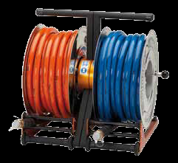
Rodzaje i budowa ratowniczego sprzętu hydraulicznego
Wysokociśnieniowe węże hydrauliczne są elementem układu hydraulicznego. Służą do połączenia pompy z narzędziami ratowniczymi. Gumowe lub termoplastyczne zbrojone drutem stalowym, zakończone szybkozłączami.

Slide 5
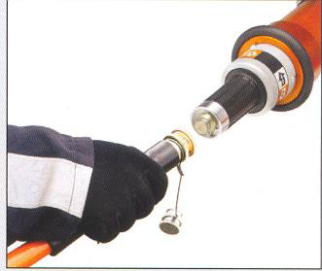
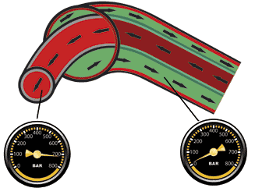
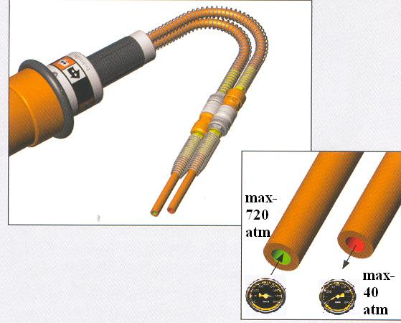
Rodzaje i budowa ratowniczego sprzętu hydraulicznego
CORE™ Technology – holmatro
umożliwia odłączenie narzędzia od przewodu bez odcinania dopływu cieczy roboczej z agregatu
pod wysokim ciśnieniem.
Tradycyjny podwójny system wężowy

Slide 6
Rodzaje i budowa ratowniczego sprzętu hydraulicznego

Slide 7
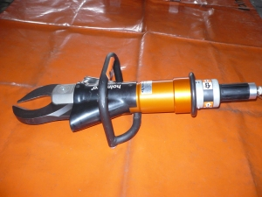
Parametry narzędzi i osprzętu
Nożyce hydrauliczne holmatro CU 4055 NTC
rozwarcie ostrzy – 202 mm,
siła cięcia – 103,8 t,
waga 19,6 kg

Slide 8
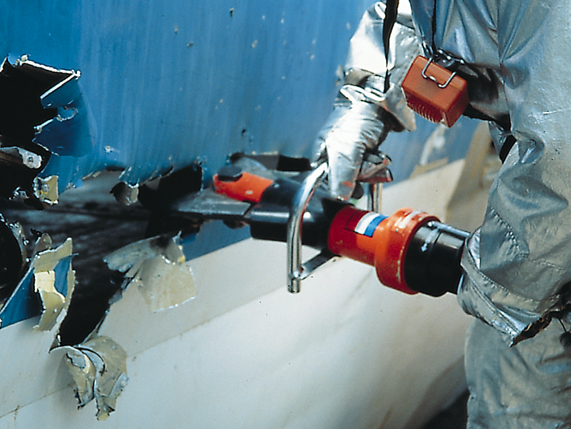
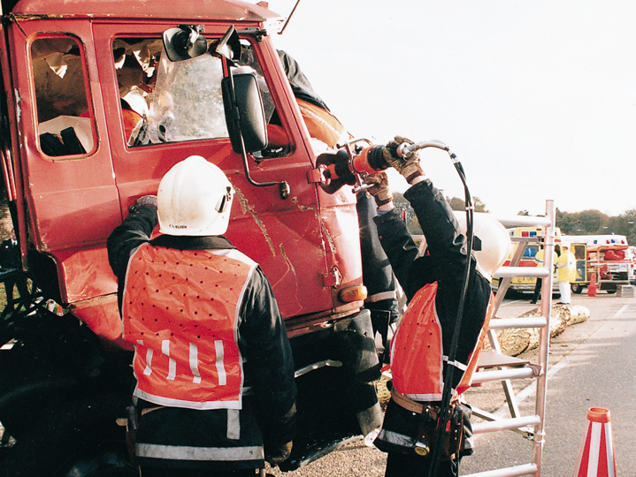
Obsługa ratowniczych zestawów hydraulicznych
Przecinanie zawiasów
Cięcie powłok blaszanych (karoserii, kadłubów)

Slide 9
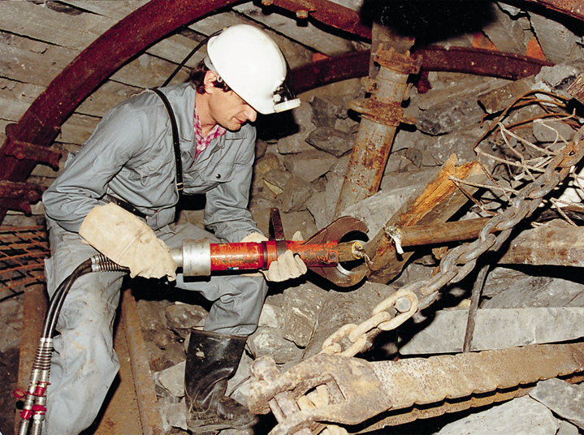
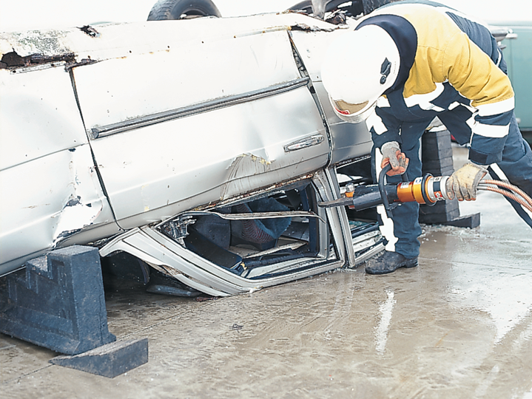
Obsługa ratowniczych zestawów hydraulicznych
Przecinanie profili stalowych
Przecinanie prętów

Slide 10
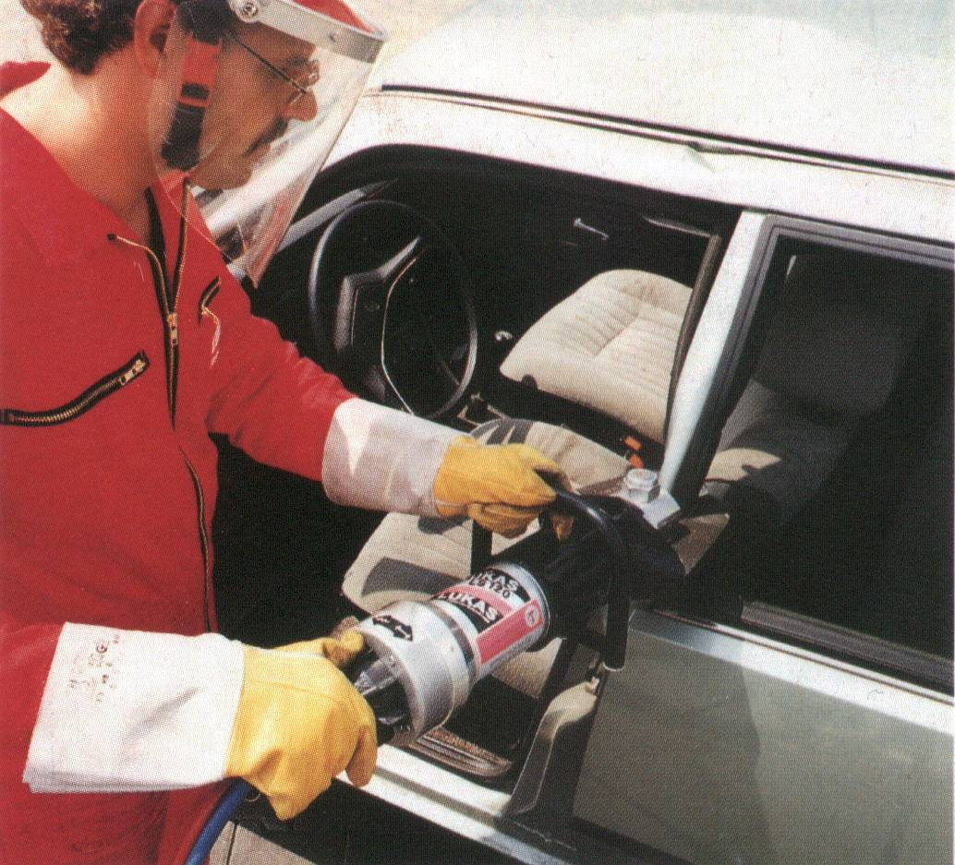
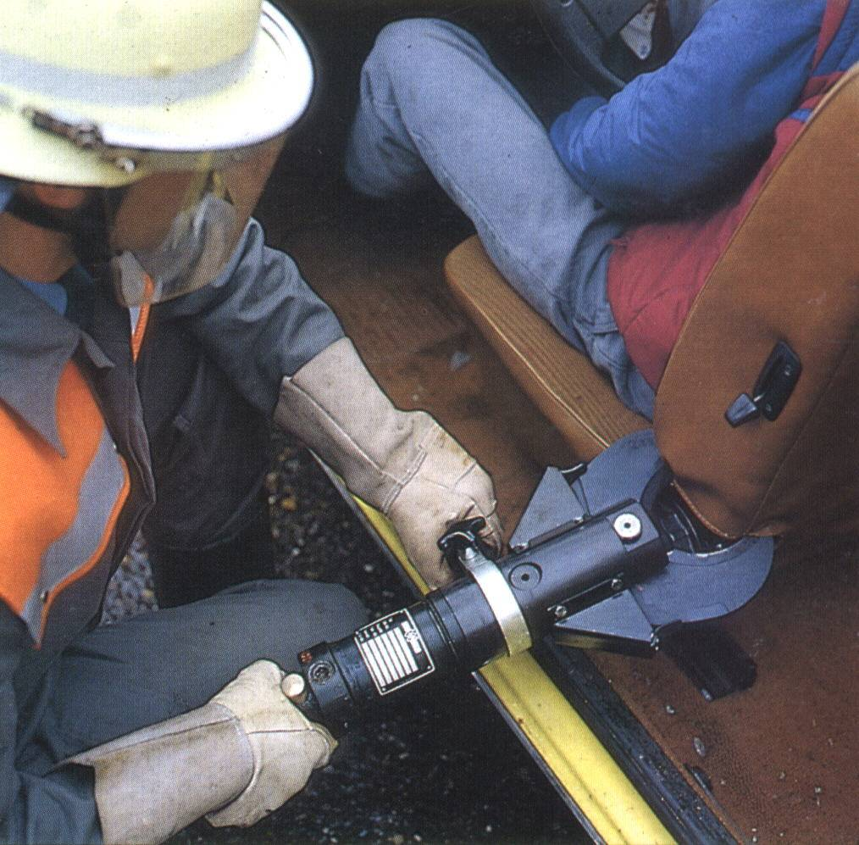
Obsługa ratowniczych zestawów hydraulicznych
Wycinanie fotela
Odcinanie dachu

Slide 11
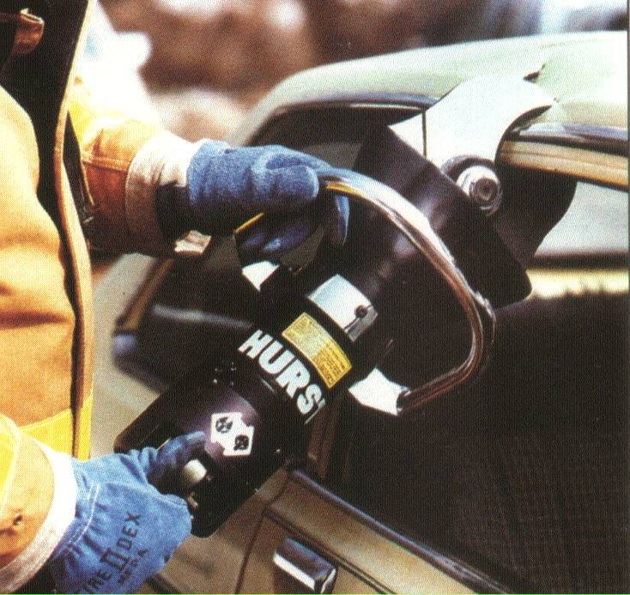
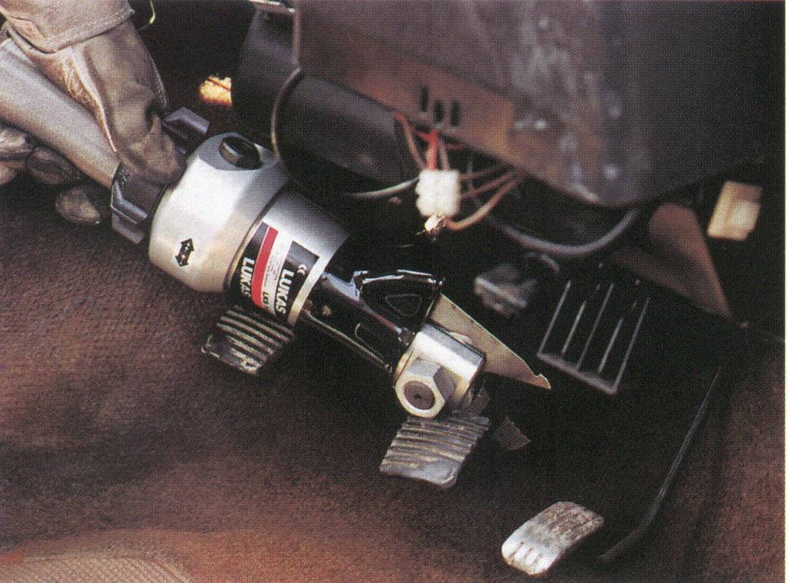
Obsługa ratowniczych zestawów hydraulicznych
Wycinanie pedałów samochodowych
Przecinanie dachu

Slide 12
Rodzaje i budowa ratowniczego sprzętu hydraulicznego

Slide 13
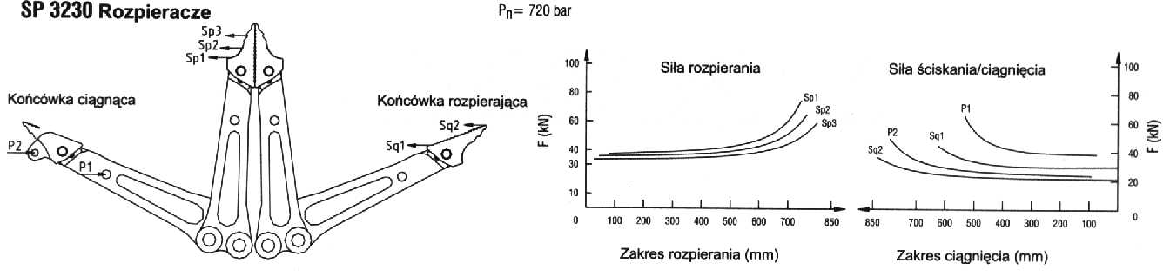
Parametry narzędzi i osprzętu

Slide 14
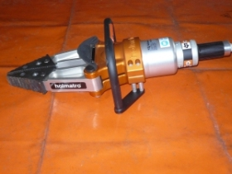
Parametry narzędzi i osprzętu
Rozpieracz ramieniowy holmatro SP 4240 C
szerokość rozpierania – 686 mm,
max siła rozpierania – 21 t,
siła ściskania – 6,6 t,
siła ciągnięcia – 9,2 t,
waga – 18,3 kg,

Slide 15
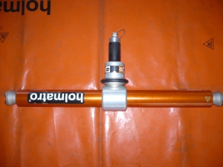
Parametry narzędzi i osprzętu
Rozpieracz ramieniowy holmatro SP 4240 C
szerokość rozpierania – 686 mm,
max siła rozpierania – 21 t,
siła ściskania – 6,6 t,
siła ciągnięcia – 9,2 t,
waga – 18,3 kg,
Rozpieracze kolumnowe Holmatro RA 43 32 C
max siła rozpierania – 16,4 t,
siła ciągnięcia – 5,1 t,
waga – 18 kg,
max długość - 1622 mm
długość zsuniętego rozpieracza – 942 mm

Slide 16
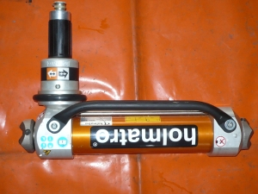
Parametry narzędzi i osprzętu
TR 43 50C
max siła rozpierania 1 tłoka – 22,1t,
max siła rozpierania 2 tłoka – 8,3 t,
waga – 17,4 kg,
max długość - 1275 mm
długość zsuniętego rozpieracza – 533 mm
Nożyce Holmatro NTC – CU 4050 C
rozwarcie ostrzy – 181 mm,
siła cięcia – 95 t,
waga – 18,1 kg,
Nożyce – CU 4055 NTC
rozwarcie ostrzy – 202 mm,
siła cięcia – 103,8 t,
waga 19,6 kg
NTC:
materiał jest wciągany do obszaru, gdzie występuje największa siła cięcia nożyc,
przecina pręt okrągły o średnicy 41 mm

Slide 17
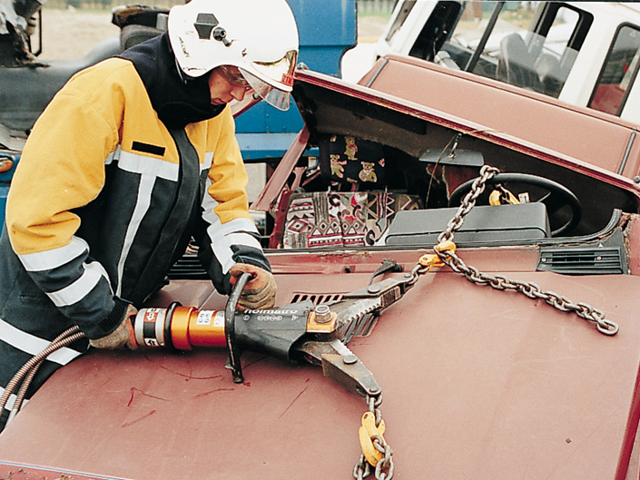
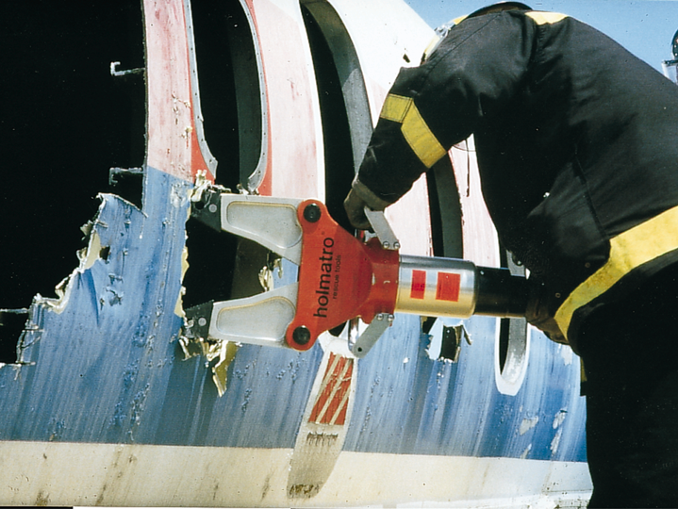
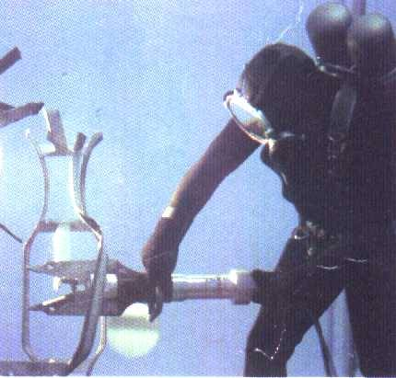
Obsługa ratowniczych zestawów hydraulicznych
Rozpieracze służą do rozpierania, ściskania lub ciągnięcia w połączeniu z zestawem łańcuchów.
Budowa i sposób działania rozpieraczy umożliwia również pracę pod wodą.
W specyficznych przypadkach (samochody ciężarowe, wagony kolejowe, kadłuby samolotów) rozpieracze mogą służyć do rozcinania powłok stalowych.

Slide 18
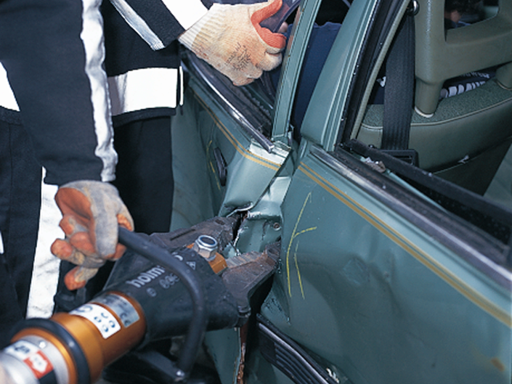
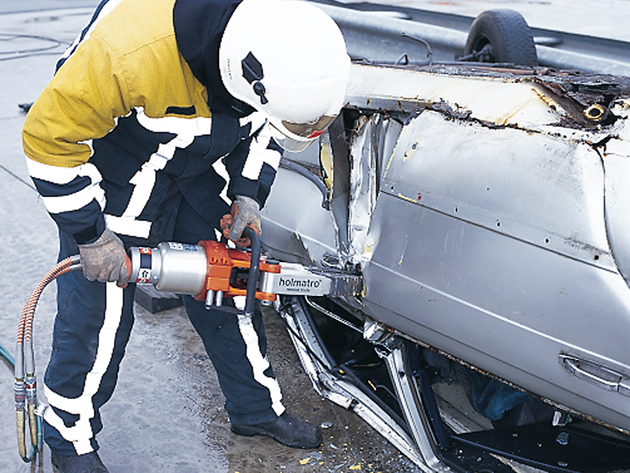
Obsługa ratowniczych zestawów hydraulicznych
Rozpieranie elementów

Slide 19
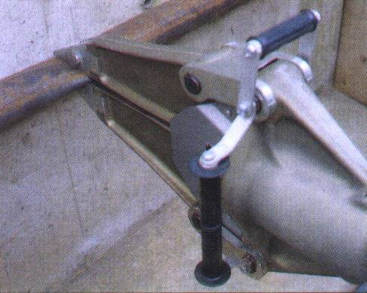
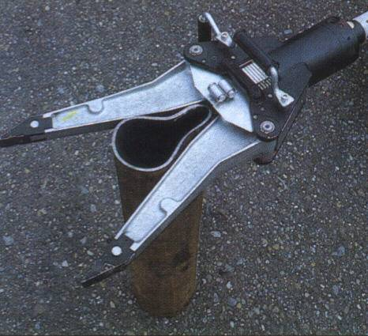
Obsługa ratowniczych zestawów hydraulicznych
Ściskanie elementów

Slide 20
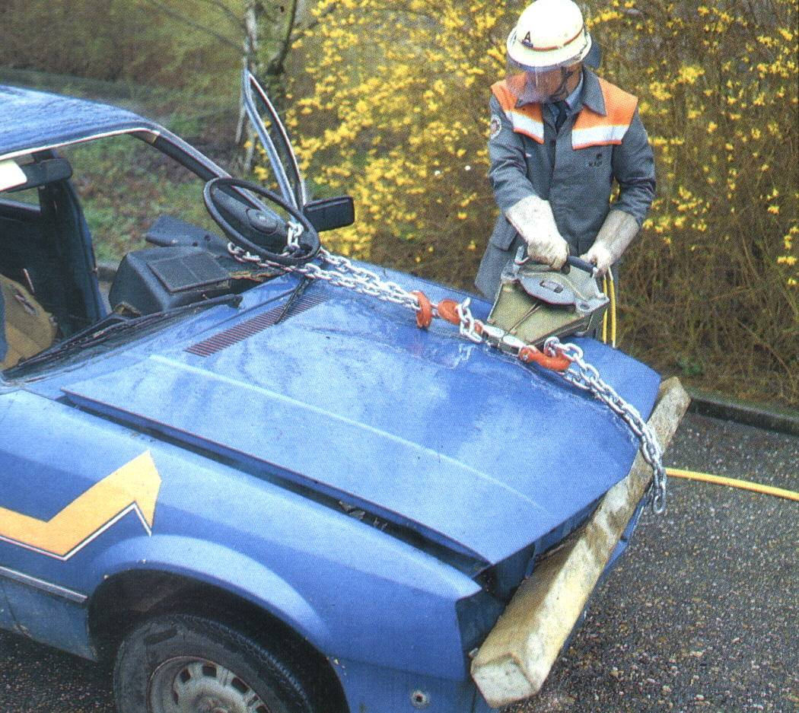
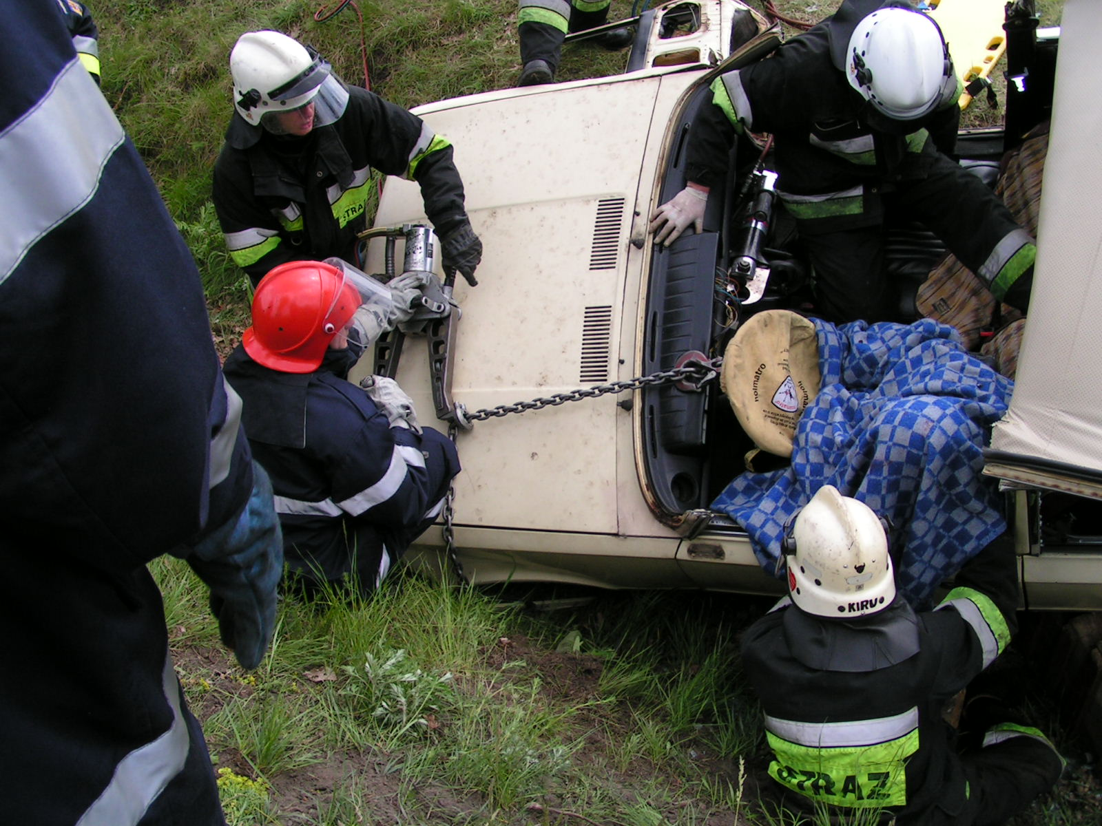
Obsługa ratowniczych zestawów hydraulicznych
Ciągnięcie elementów

Slide 21
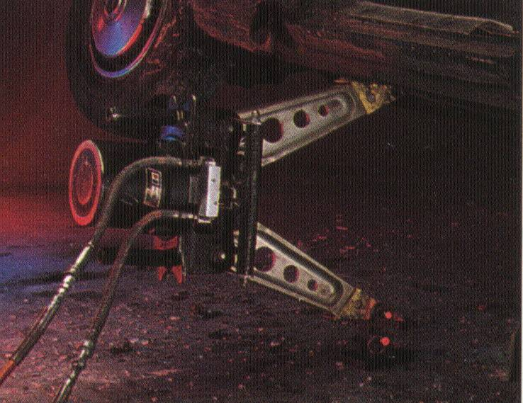
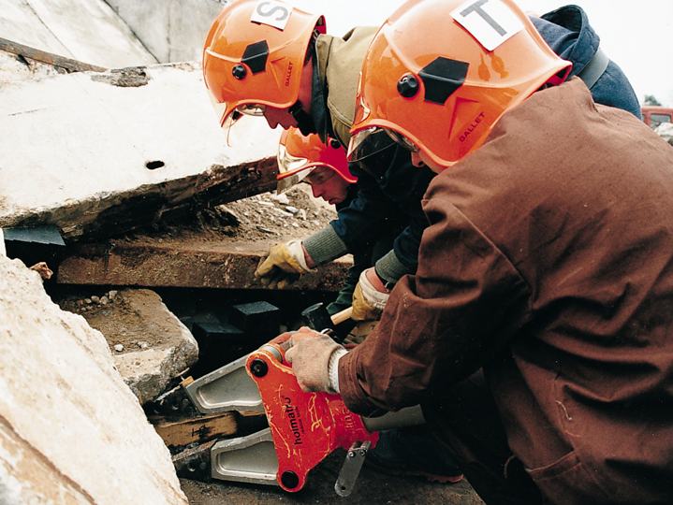
Obsługa ratowniczych zestawów hydraulicznych
Podnoszenie elementów
Uwaga! Może to być jedynie działanie doraźne stosowane w stanie wyższej konieczności. Nie należy ufać, że tak podniesiony element jest miejscem bezpiecznym.

Slide 22
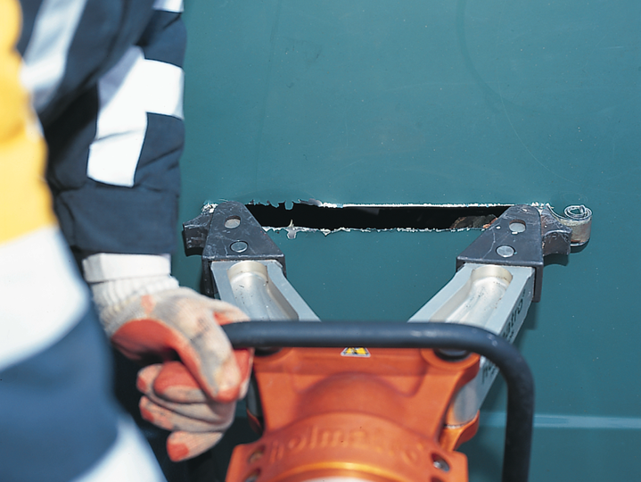
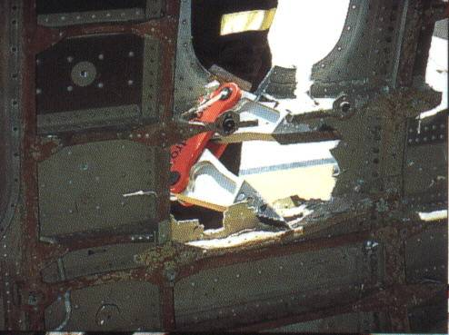
Obsługa ratowniczych zestawów hydraulicznych
Rozcinanie powłok metalowych

Slide 23
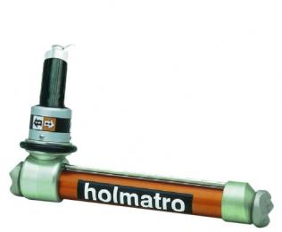
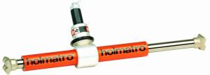
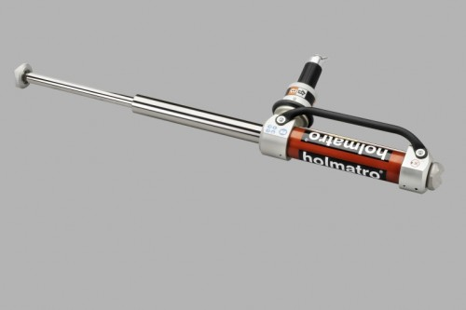
Rodzaje rozpieraczy kolumnowych
Rodzaje i budowa ratowniczego
sprzętu hydraulicznego
Jednostronnego wysuwu
Dwustronnego wysuwu
Teleskopowe

Slide 24
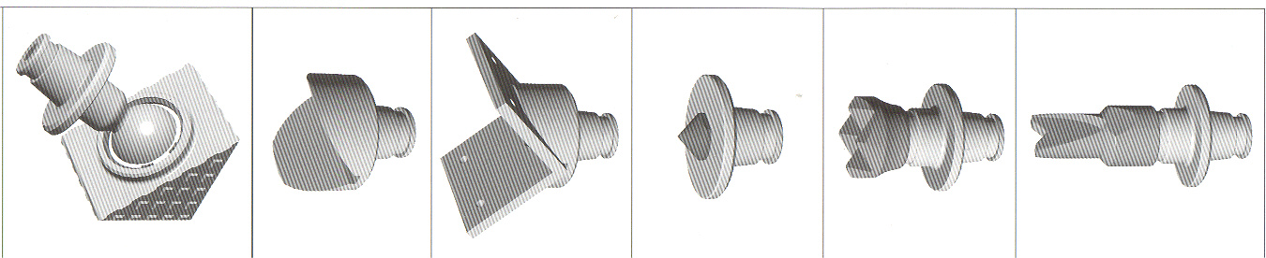
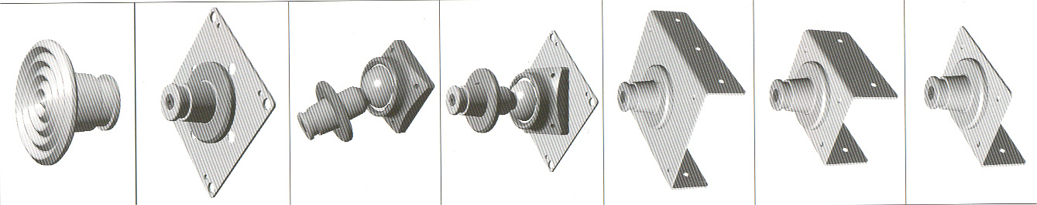
Rodzaje i budowa ratowniczego sprzętu hydraulicznego
Wymienne końcówki robocze rozpieraczy cylindrycznych

Slide 25
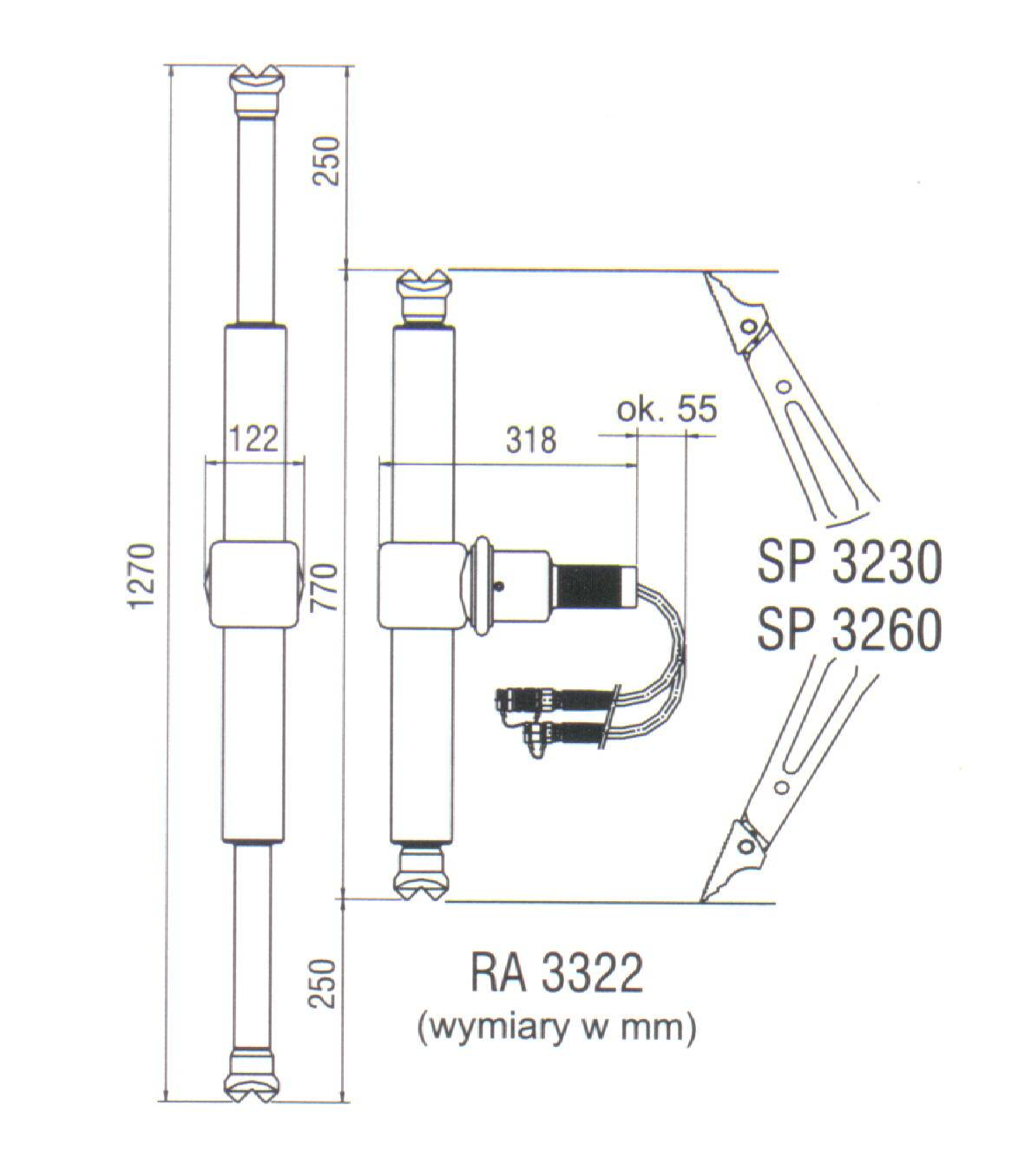
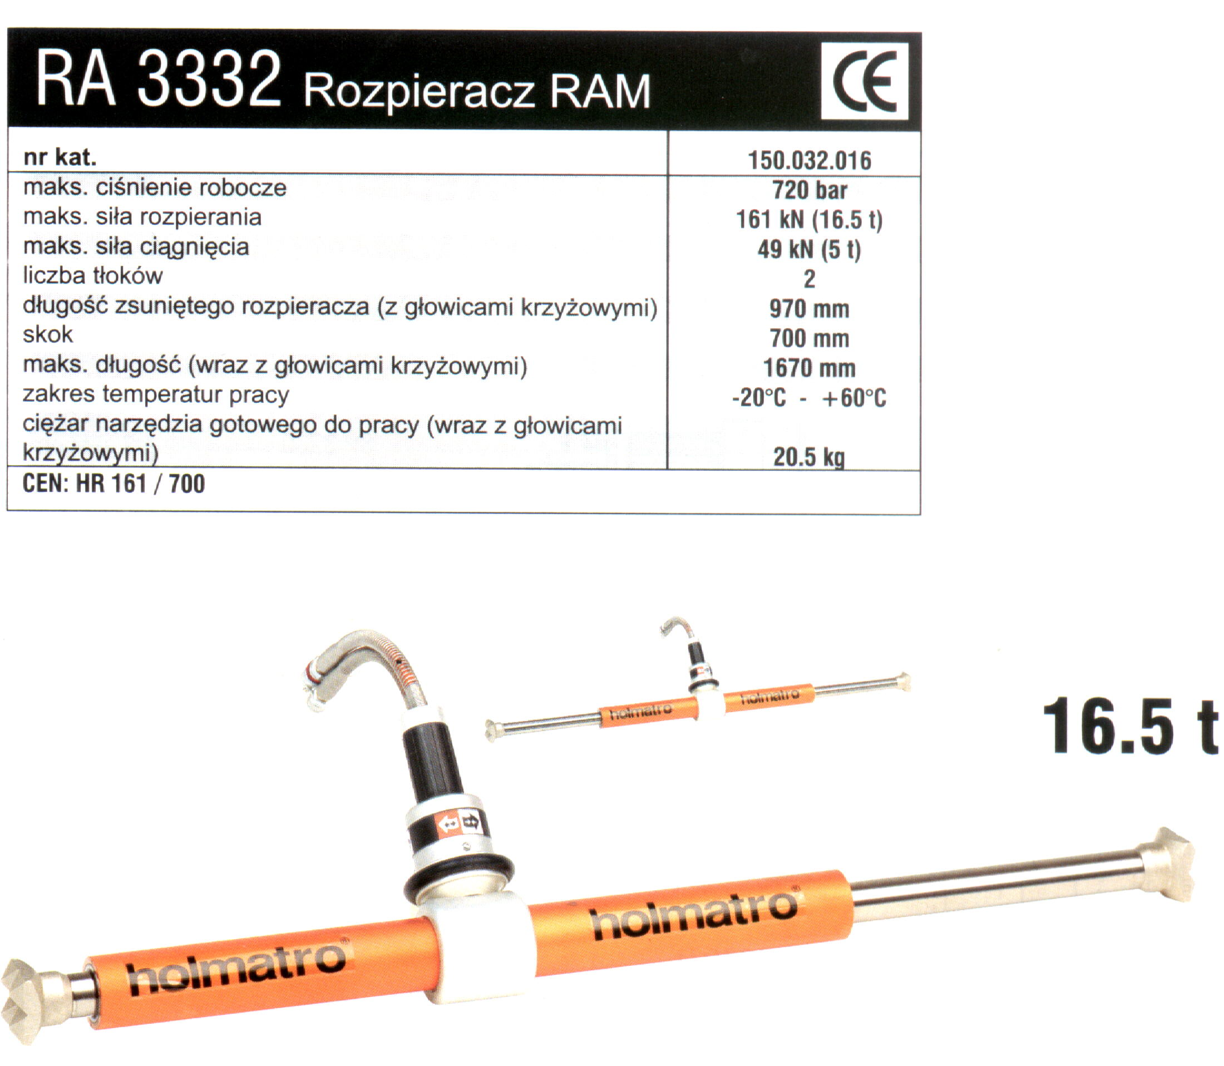
Parametry narzędzi i osprzętu

Slide 26
Parametry narzędzi i osprzętu
Rozpieracz teleskopowy TR 43 50C
max siła rozpierania 1 tłoka – 22,1t,
max siła rozpierania 2 tłoka – 8,3 t,
waga – 17,4 kg,
max długość - 1275 mm
długość zsuniętego rozpieracza – 533 mm
Rozpieracze kolumnowy Holmatro RA 43 32 C
max siła rozpierania – 16,4 t,
siła ciągnięcia – 5,1 t,
waga – 18 kg,
max długość - 1622 mm
długość zsuniętego rozpieracza – 942 mm

Slide 27
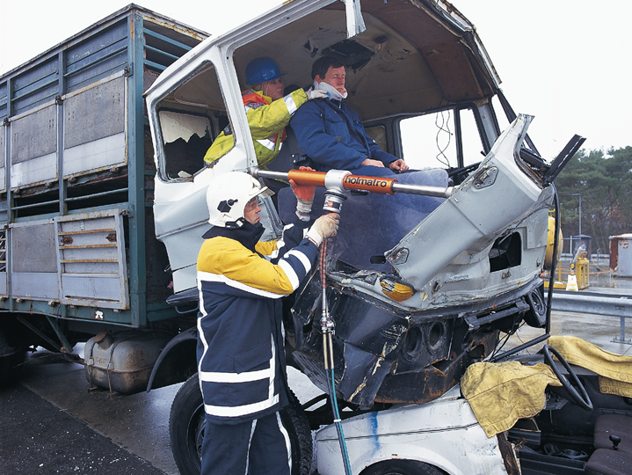
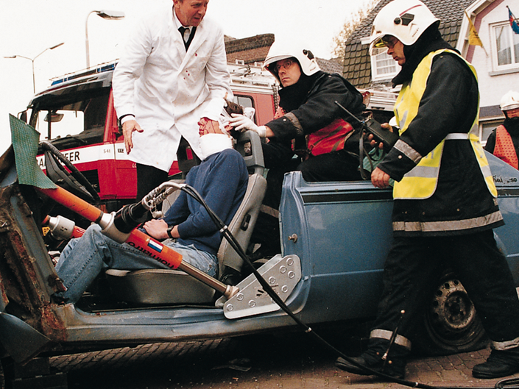
Obsługa ratowniczych zestawów hydraulicznych
Rozpieranie elementów konstrukcji

Slide 28
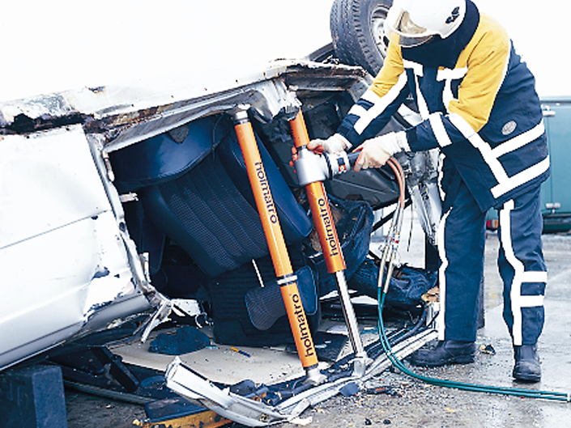
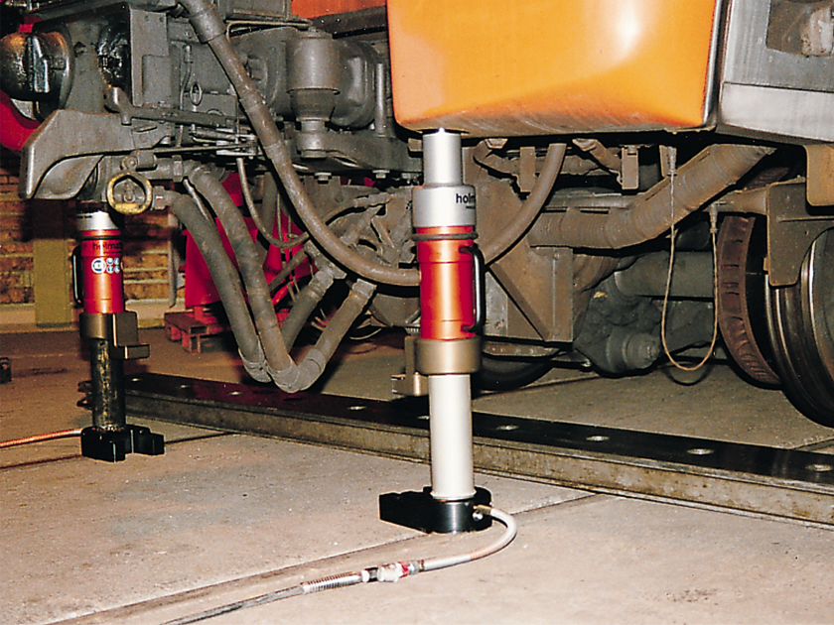
Obsługa ratowniczych zestawów hydraulicznych
Podnoszenie, podpieranie elementów
Jest to bezpieczniejsze niż w przypadku rozpieraczy ramieniowych jednak również nie należy tego traktować jako stałego sposobu stabilizacji

Slide 29
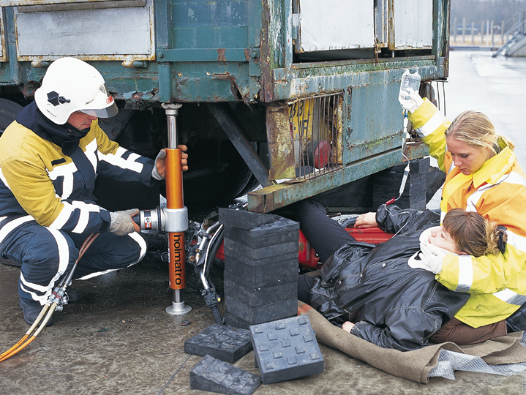
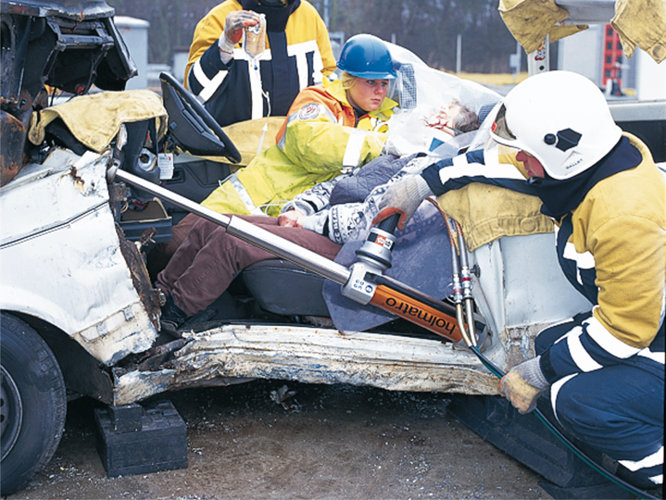
Obsługa ratowniczych zestawów hydraulicznych
Rozpieracze kolumnowe to inaczej siłowniki teleskopowe służące do rozpierania, ściągania i podpierania elementów konstrukcji.
Zaletą ich jest możliwość większego rozwarcia (ponad 1,5m) niż rozpieraczy ramieniowych.

Slide 30
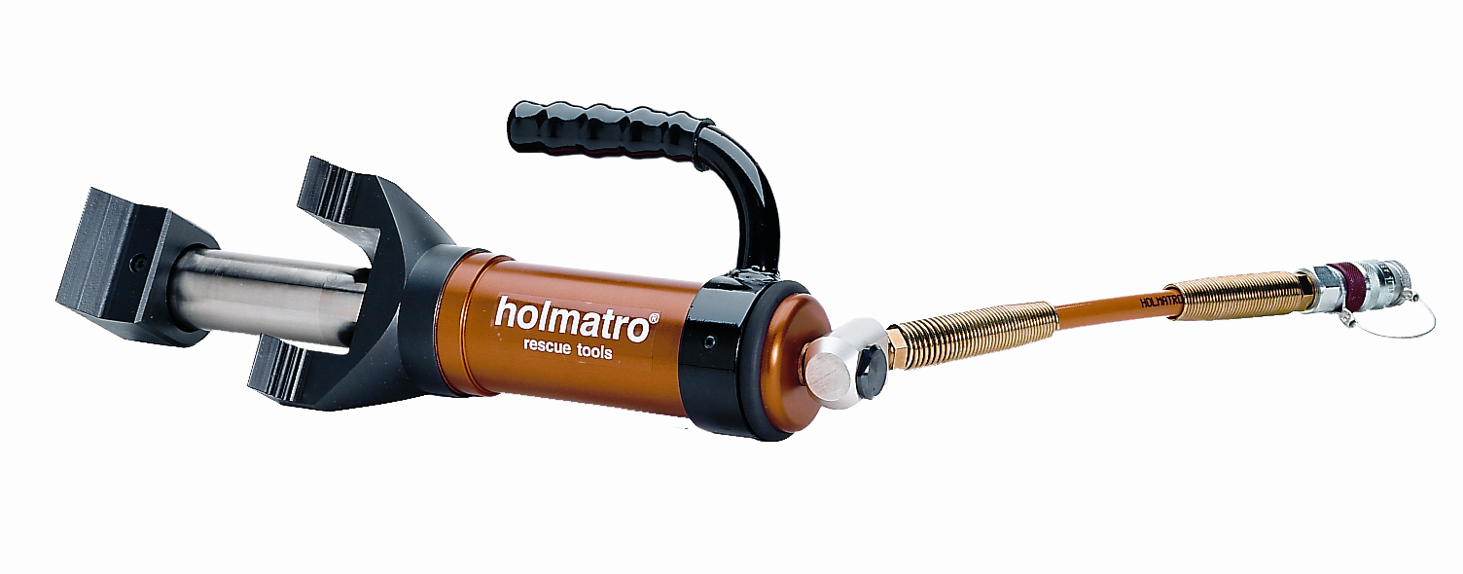
Rodzaje i budowa ratowniczego sprzętu hydraulicznego
Narzędzia do wyważania drzwi
Narzędzie jednostronnego działania napędzane pompą ręczną, ponieważ małe pojemności cylindrów
hydraulicznych tego typu narzędzi nie wymagaj dużych wartości ciśnienia.
Zasilanie pompą ręczną pozwala na powolne i precyzyjne operowanie danym narzędziem.

Slide 31
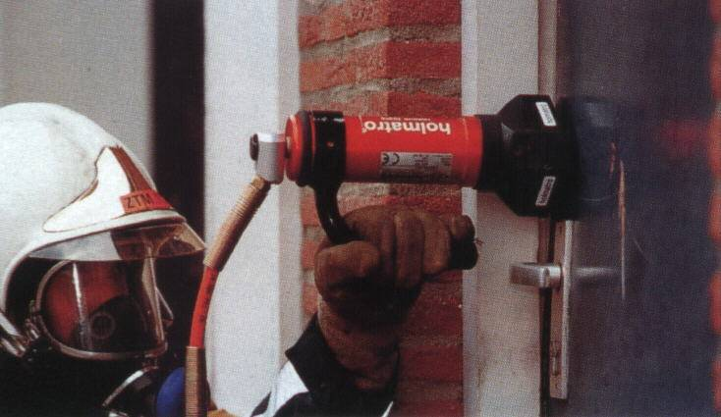
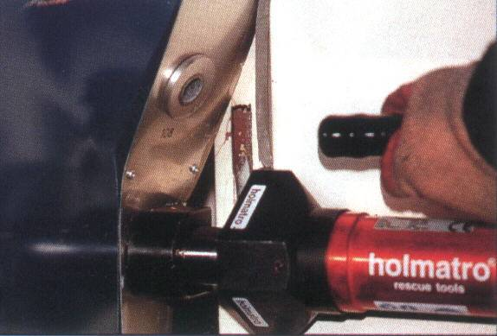
Przykłady zastosowania

Slide 32
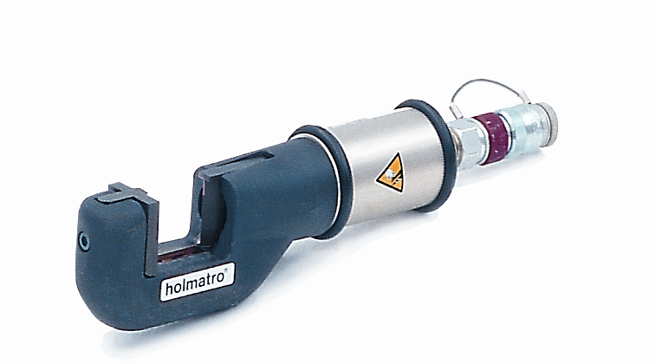

Mininożyce
Służą do przecinania prętów metalowych, pedałów samochodowych, kierownic

Slide 33

Przykłady zastosowania

Slide 34

Zaciskacz do rur
Służy do uszczelniania rur i przewodów rurowych w celu zatrzymania wypływu oleju, paliwa lub związków chemicznych, palnych lub zanieczyszczających środowisko cieczy i gazów,

Slide 35


Przykłady zastosowania

Slide 36

Hydrauliczny system stabilizacji PowerShore
Hydrauliczny system stabilizacji PowerShore służy do:
stabilizacji:
  pojazdów,
  budynków,
  wykopów,
  innych zastosowań specjalnych.

Slide 37
BIBLIOGRAFIA
Przemysław Kowalczyk „Hydrauliczny Sprzęt Ratowniczy” Prezentacja Multimedialna Warszawa 2005r.
Dariusz Gil „Specjalistyczny Sprzęt Pożarniczy” 2007r.
Deltaservice „katalog wyrobów sprzętu ratowniczego”
Instrukcja obsługi LUKAS „Narzędzia Ratownicze” 2007r.
Podręcznik „Szkolenie z zakresu ratownictwa technicznego dla strażaków ratowników OSP”, CNBOP 2009
Materiały własne

